Slide 1
Sciences 9: Unité 1: Atomes, Éléments, et Composés
Chapitre 3: la combinaison d’éléments fait des composés

Slide 2
Composés
Une substance pure fait de 2 (ou plusieurs) éléments combinés dans des proportions fixes.
Représenté par une formule chimique.
Les éléments sont liés par des liaisons chimique.
Liaison chimique: ionique ou covalente.

Slide 3
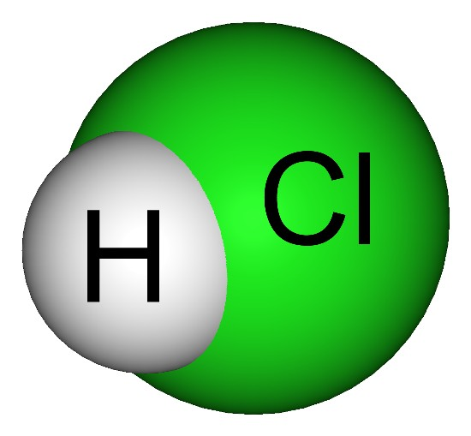
Model de HCl (acide hydrochlorique)

Slide 4
Composés (2)
Les atomes se combinent en partageant des électrons pour former des molécules.
Molécules: un groupe d’atomes liés ensembles par le partage de 1 ou 2 pairs d’électrons.
Exemples: dioxyde de carbone (CO₂) et l’eau (H₂O).

Slide 5
Composés Covalents
Formés seulement par des non-métaux.
Ils ne sont pas des conducteurs d’électricité.
Peuvent être solide, liquide, ou gaz à la température de la pièce.

Slide 6
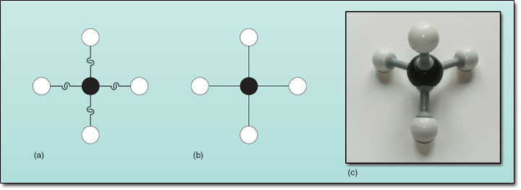
Méthane CH₄

Slide 7
Exemples de Composés Covalents
Sucre de table C₁₂H₂₂O₁₁
Dioxyde de Carbone CO₂
Eau H₂O
Méthane CH₄

Slide 8
Composés Ioniques
Les atomes gagnent ou perdent des électrons pour former des ions.
Formés par des métaux avec des non-métaux.

Slide 9
Composés Ioniques (2)
Tous sont des solides à la température de la pièce.
Points de fusion et d’évaporation élevés.
Conductivité d’électricité possible quand les composés ioniques sond fondu (melted) ou dissous dans de l’eau.
Ils sont aussi appellés des sels (salts).

Slide 10
Exemples de Composés
NaCl | Chlorure de Sodium
CaCO₃ | Carbonate de Calcium
NaOH | Sodium Hydroxide

Slide 11
Le nom d’un Composé
Chaque compose a un...
Nom: indique les élements présent dans le composé
Formule: indique les symboles et le ratio de chaque élement présent dans le composé.

Slide 12
Règles pour nommer les composés
Composés ioniques
page 81-2
Composés covalents
page 83
Compléter les problèmes à la page 82 &83

Slide 13
Changements Physiques & Chimiques
Changement physique:
L’apparence d’une substance peut changer.
Les liaisons retiennent les atomes ensemble dans les molécules.
Les ions n’ont pas été brisés.
Il n’y a pas formation de nouvelles liaisons.
Toujours la même substance

Slide 14
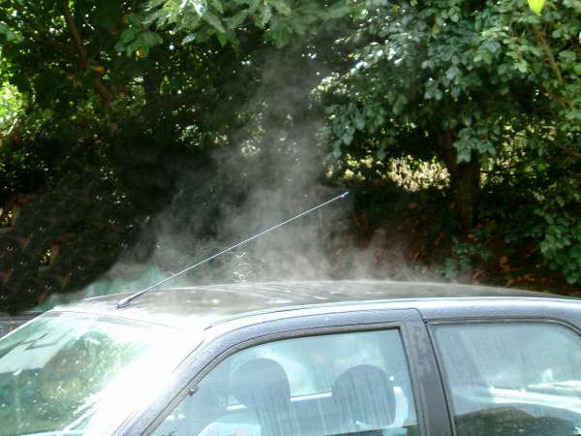
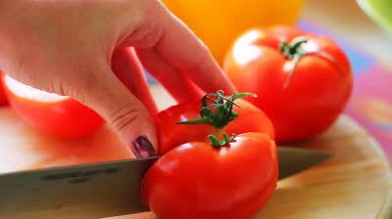
Les changements physiques comprennent:
Tous les changement de la matière (fusion, évaporation, condensation, congélation)
Dissoudre
Couper
Facile à revenir
vers l’arrière...

Slide 15
Changements chimiques:
Produit des nouvelles substances avec des nouvelles propriétés; on peut les appercevoirs ou non.
De nouvelles liaisons sont formées, tandis que d’autres sont brisées.
Pendant une réaction chimique
Les éléments sont conservés mais pas les composés.

Slide 16
Évidences de changement chimiques:
Changement de couleur
Chaleur et/ou lumière, sont produites ou consommées
Formation de bulles de gaz
Formation de précipité (solid forming in a liquid)
Difficulté à revenir vers l’arrière…

Slide 17
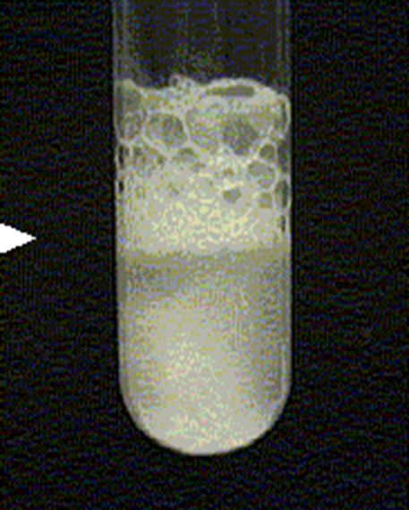
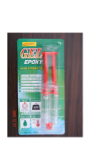
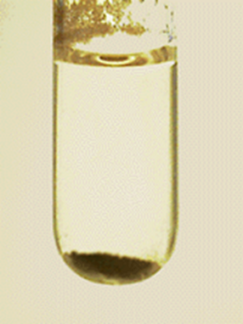
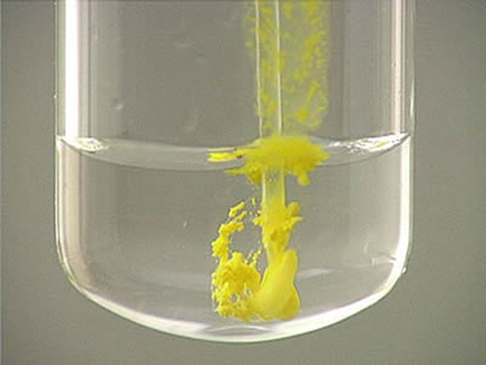
Changements chimiques
Ex. Corrosion, un fruit qui devient mûr, combustion

Slide 18
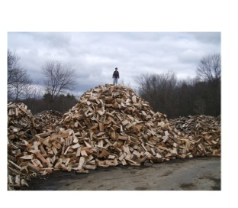
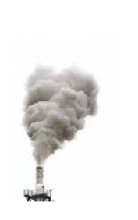
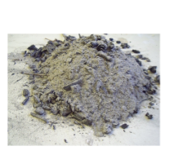

Slide 19
Laboratoire 3-3C pg. 92-3
Observation des changements de la matière

Slide 20
Applications des changements chimiques
Utilisation de la combustion:
La combustion relâche de grandes quantité d’énergie, qui peuvent nous donner:
Chaleur, lumière, et de l’énergie électrique et mécanique.

Slide 21
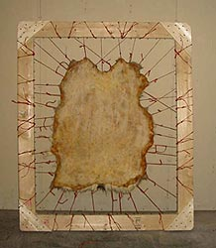
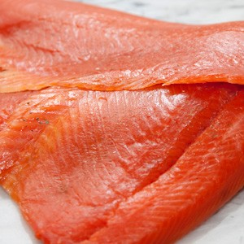
La résolution du problème de corrosion:
(un processus où des métaux se combine avec de l’oxygène - oxidation)
On peut se servir des changements chimiques avec des produits traditionnels:
exemples: tanné des peaux, faire de la teinture (colorant), des médicaments provenant de plantes, et préserver de la nourriture

Slide 22
CORE STSE: “Plastics and Modern Life”

